Slide 1




Projet Web
HETIC H1P2008
COUDERT Matthieu • GIRARD Lionel • MERCEY Guillaume • ZUMBRUNN Florian

Slide 2
Lignes directrices de la campagne :
USP (Unique Selling Proposition):
Console de jeux sur écran large avec accéléromètre.
CIBLES :
Technophiles urbains / 25-30 ans / CSP+
PROMESSE :
L’iPod touch me permet de me divertir autrement.
COUDERT Matthieu • GIRARD Lionel • MERCEY Guillaume • ZUMBRUNN Florian

Slide 3
STRATEGIE mise en Œuvre :
Site web Flash : justification
 une navigation fluide, ludique et innovante.
 la mise en place d’un contenu média plus important.
Visuel : reprise de la charte graphique d’Apple.
Création d’un slogan impactant pour la campagne.
COUDERT Matthieu • GIRARD Lionel • MERCEY Guillaume • ZUMBRUNN Florian

Slide 4

Un slogan impactant
« Libérez votre instinct »
S’adresse directement au prospect.
Mise en place de la notion de « liberté », sous entendu la possibilité de se divertir à n’importe quel moment.
« Instinct » est directement en lien avec les sens, et donc le toucher. Sensation de facilité.
Corrélation direct avec l’ipod touch : intuitif et facile.
COUDERT Matthieu • GIRARD Lionel • MERCEY Guillaume • ZUMBRUNN Florian

Slide 5
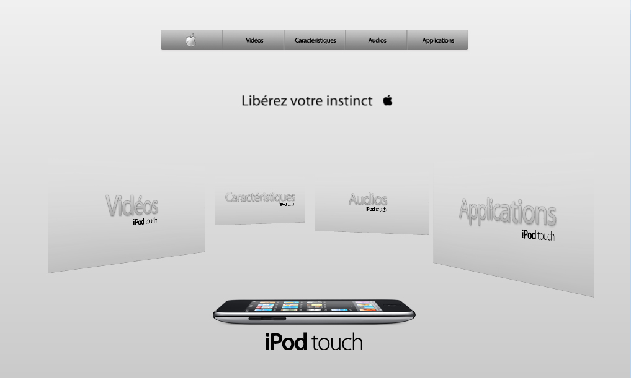
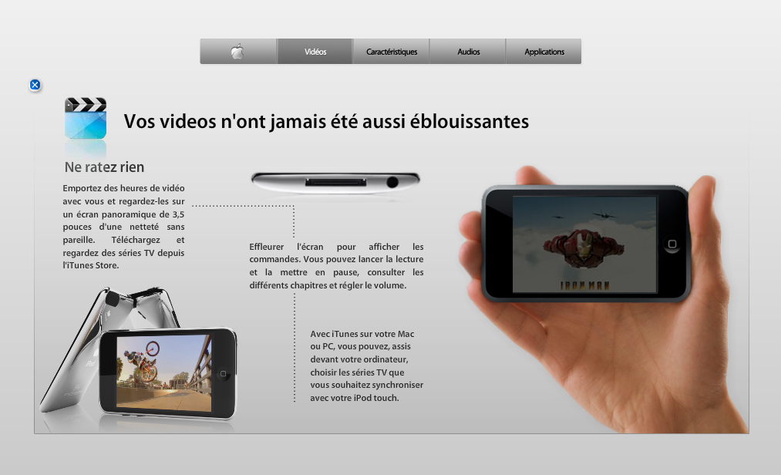
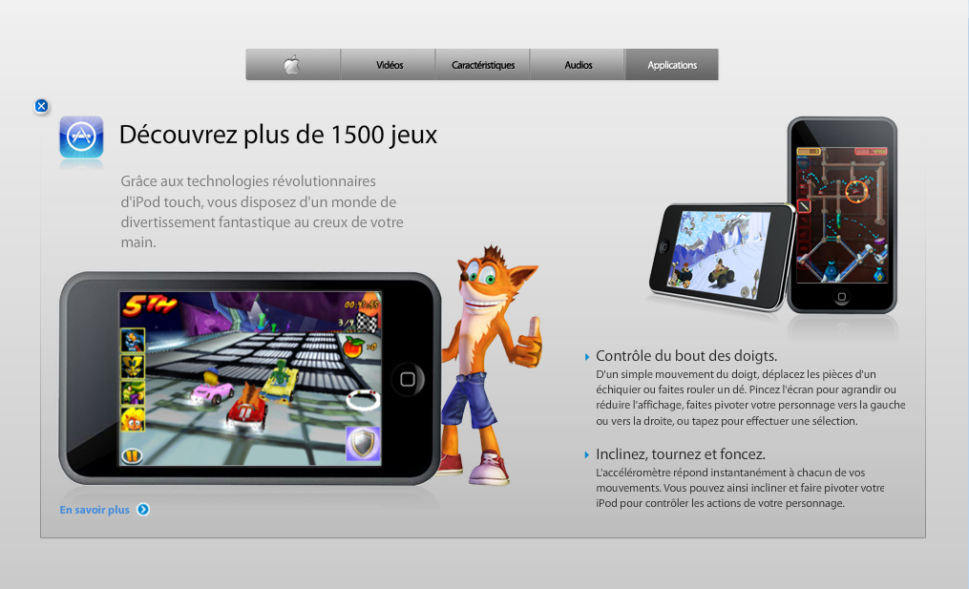
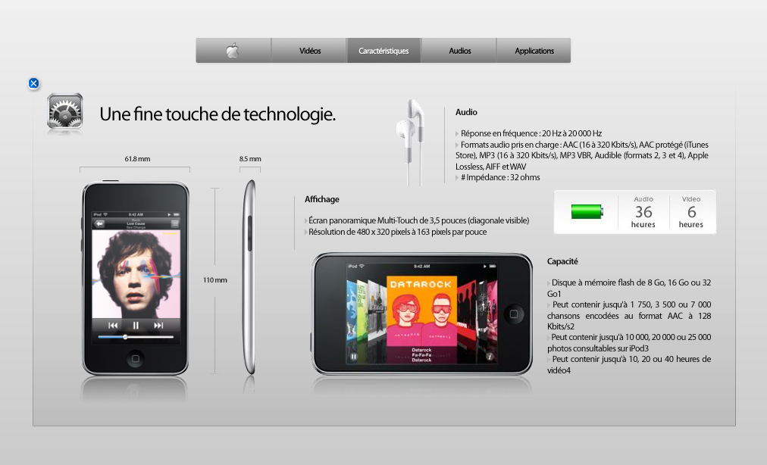
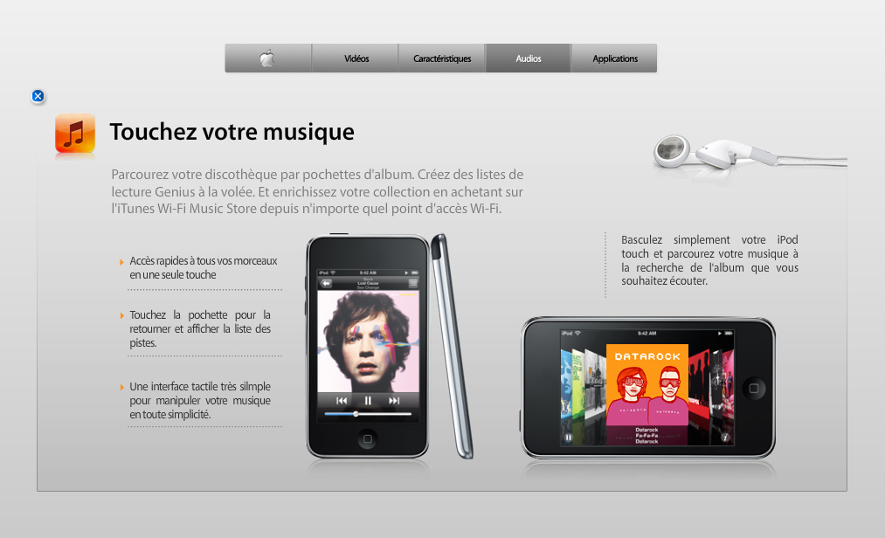
Arborescence :
COUDERT Matthieu • GIRARD Lionel • MERCEY Guillaume • ZUMBRUNN Florian

Slide 6

Think Different.
COUDERT Matthieu • GIRARD Lionel • MERCEY Guillaume • ZUMBRUNN Florian

